Slide 1
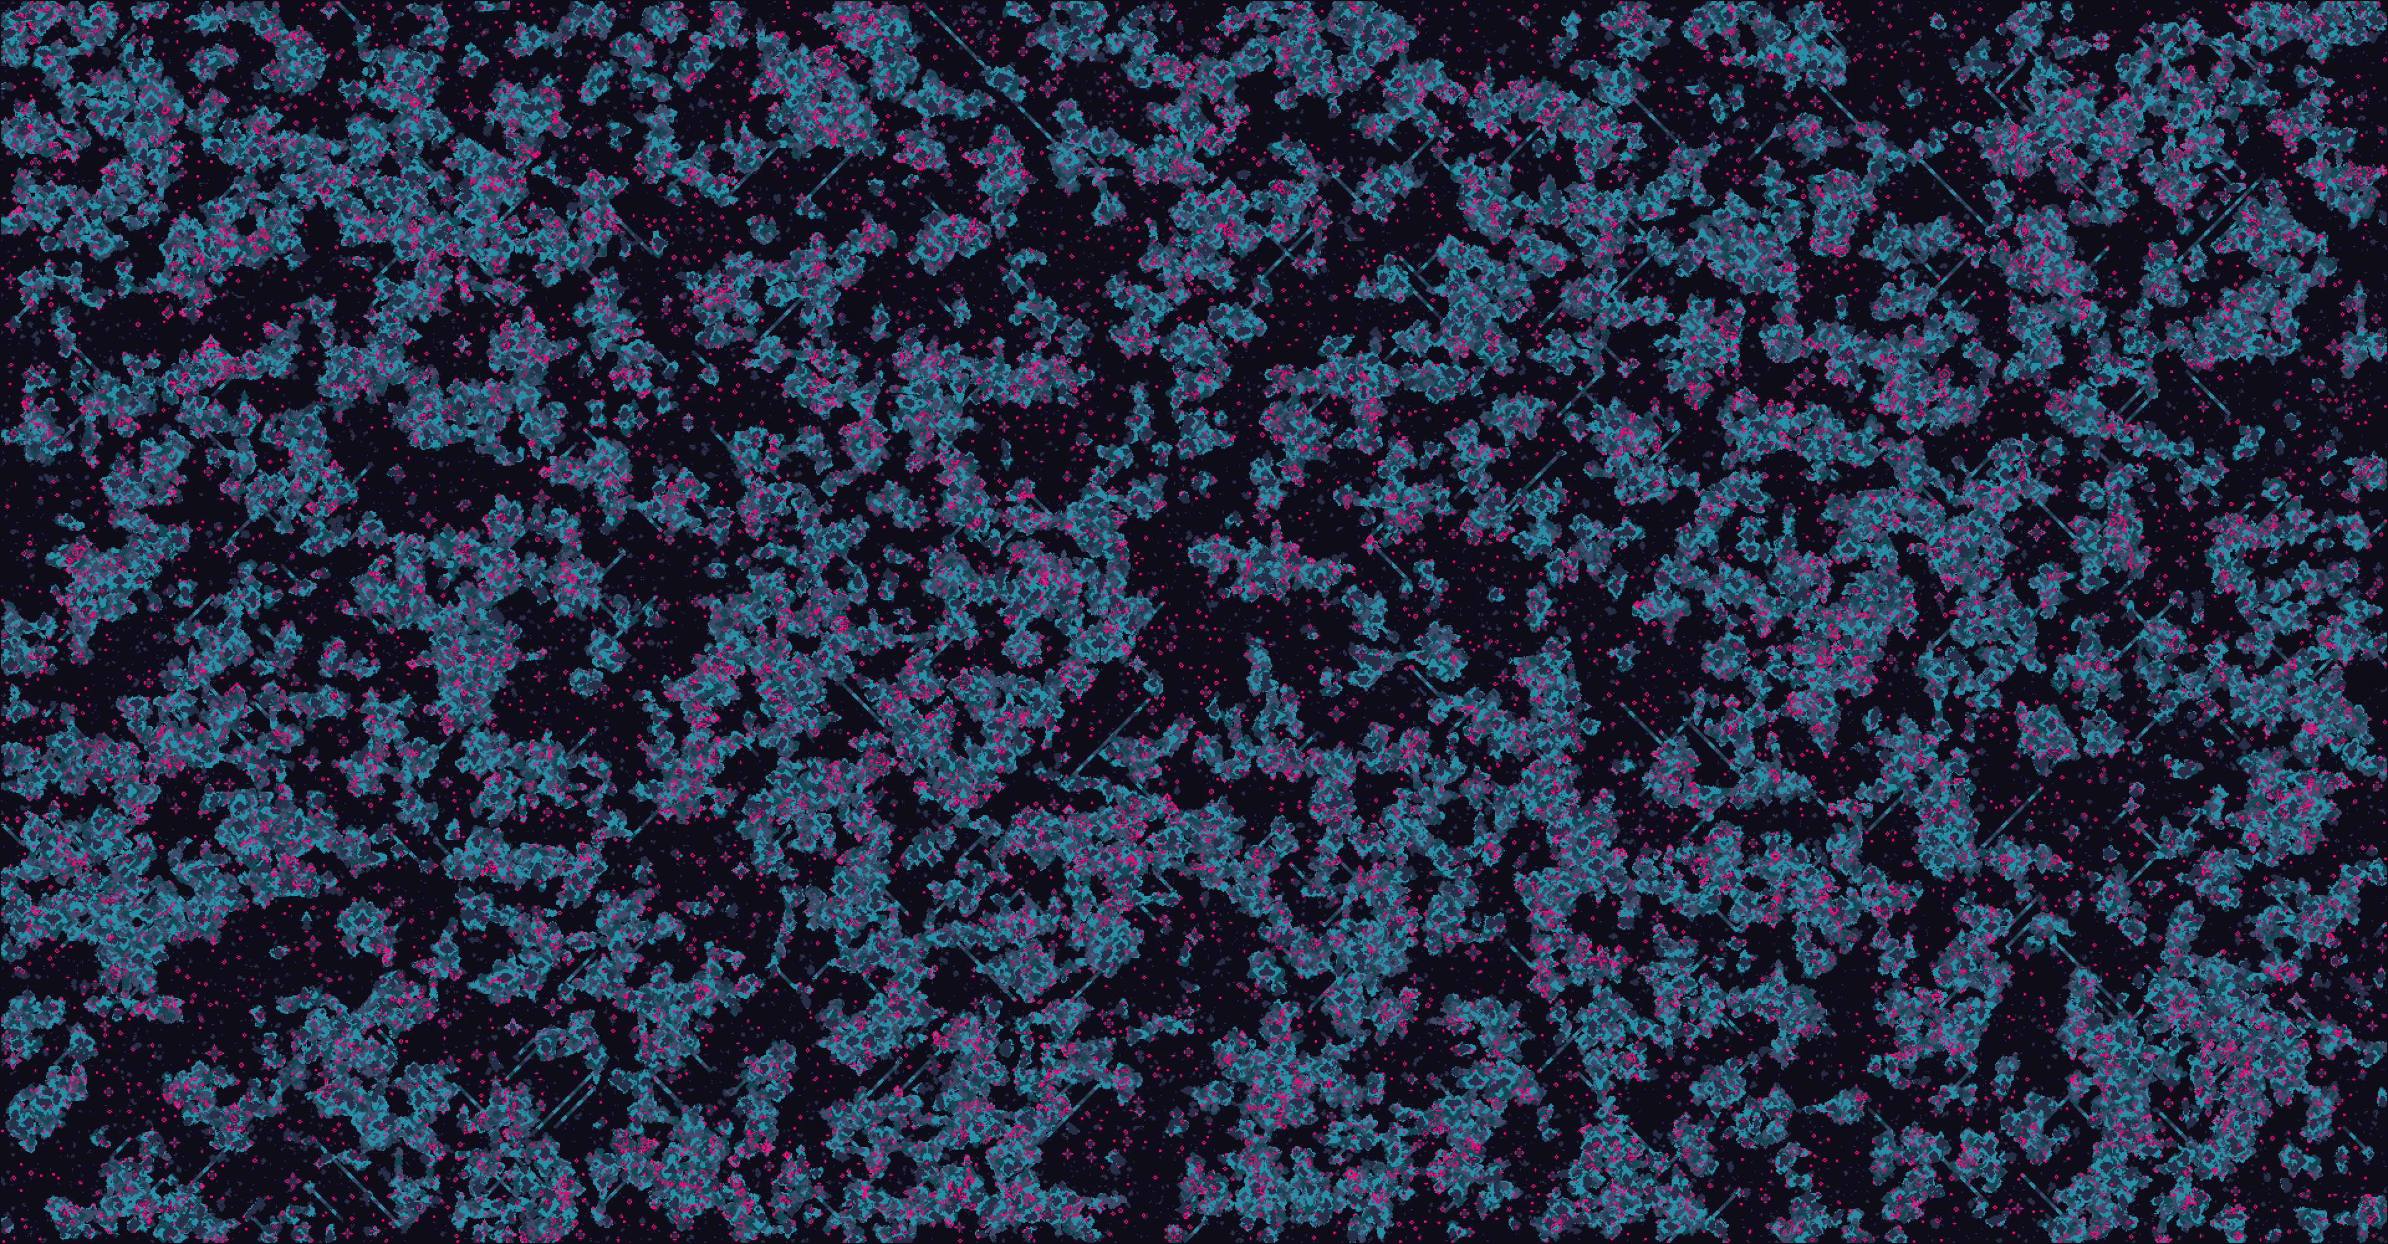

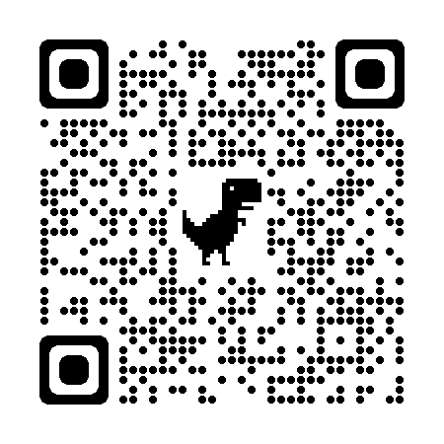
M68K
Editor m69k
Github questa lezione

Slide 2
MUL

